Slide 1
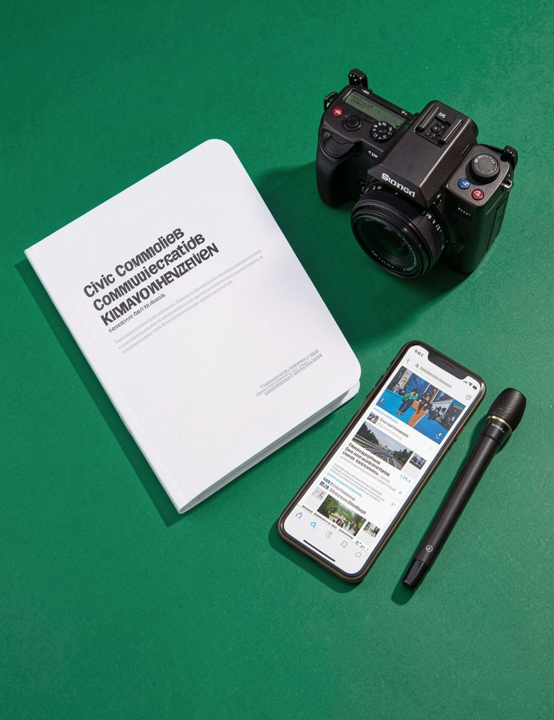
BÁO CÁO ĐỒ ÁN CƠ SỞ NGÀNH
Xây dựng Website Truyền thông Công đoàn TDMU tích hợp AI
Nhóm 2 · GVHD: ThS. Võ Quốc Lương · Năm học 2026–2027

Slide 2



01 · VẤN ĐỀ
Truyền thông công đoàn đang bị phân tán ở nhiều khâu
Hơn 800 cán bộ, giảng viên và người lao động cần một cách tiếp cận thống nhất hơn.
Nhiều kênh
Kiêm nhiệm
Thiếu kiểm soát
Công đoàn TDMU phục vụ hơn 800 cán bộ, giảng viên và người lao động.
Viết bài, xử lý hình ảnh và đăng lại trên nhiều kênh gây chậm trễ, dễ lệch thông tin.
Chưa có nơi tập trung để kiểm duyệt, hẹn giờ xuất bản và đo lường tương tác đa kênh.
02

Slide 3



02 · GIẢI PHÁP
Một hệ thống hợp nhất toàn bộ vòng đời nội dung
Từ tư liệu sự kiện thô đến bài viết được kiểm duyệt, xuất bản trên Website và đồng bộ sang mạng xã hội.
Cổng thông tin cho đoàn viên
CMS quản trị nội dung
AI Copilot
Dựng bản thảo, gợi ý tiêu đề, tóm tắt và chuẩn hóa văn phong.
Tin tức, văn bản, biểu mẫu, phúc lợi và góp ý.
Admin, Editor và Contributor cùng làm việc trên một quy trình.
03

Slide 4
03 · QUY TRÌNH
Quy trình vận hành được gom thành một luồng rõ ràng
01
02
03
04
Tiếp nhận tư liệu
AI dựng nội dung
Rà soát và duyệt
Phát hành và đo lường
Nhận kế hoạch, thông báo, hình ảnh hoặc từ khóa sự kiện.
Hỗ trợ 5W1H, Sapo, tiêu đề và phiên bản ngắn cho từng kênh.
Biên tập viên rà soát; Ban Chấp hành kiểm duyệt và phê duyệt.
Đăng ngay hoặc hẹn giờ lên Website và Fanpage; Dashboard theo dõi kết quả.
Điểm kiểm soát: AI chỉ hỗ trợ tạo nội dung. 100% bài viết vẫn phải qua kiểm duyệt trước khi phát hành.
04

Slide 5




04 · AI COPILOT
AI biến tư liệu thô thành nội dung sẵn sàng phát hành
AI rút ngắn phần việc lặp lại, còn con người giữ quyền biên tập và kiểm duyệt.
Đọc hiểu
Đặt tiêu đề
Đa kênh
Chuẩn hóa
Đọc tài liệu sự kiện và dựng bản thảo theo cấu trúc 5W1H.
Đề xuất tiêu đề trang trọng, dễ tiếp cận.
Tạo Sapo cho Website và bản riêng cho Facebook/Zalo.
Rà soát chính tả, thuật ngữ và văn phong truyền thông công đoàn.
05

Slide 6



05 · KIẾN TRÚC
Kiến trúc công nghệ tách rõ giao diện, nghiệp vụ, dữ liệu và AI
Frontend
Backend
Dữ liệu
Tích hợp
React 18
Tailwind CSS
Giao diện Responsive
Node.js 18+
Express RESTful API
JWT, Bcrypt và Node-cron
Microsoft SQL Server 2022
Chuẩn hóa 3NF, PK/FK và Indexing
Google Gemini API
Meta Graph API v19
06

Slide 7
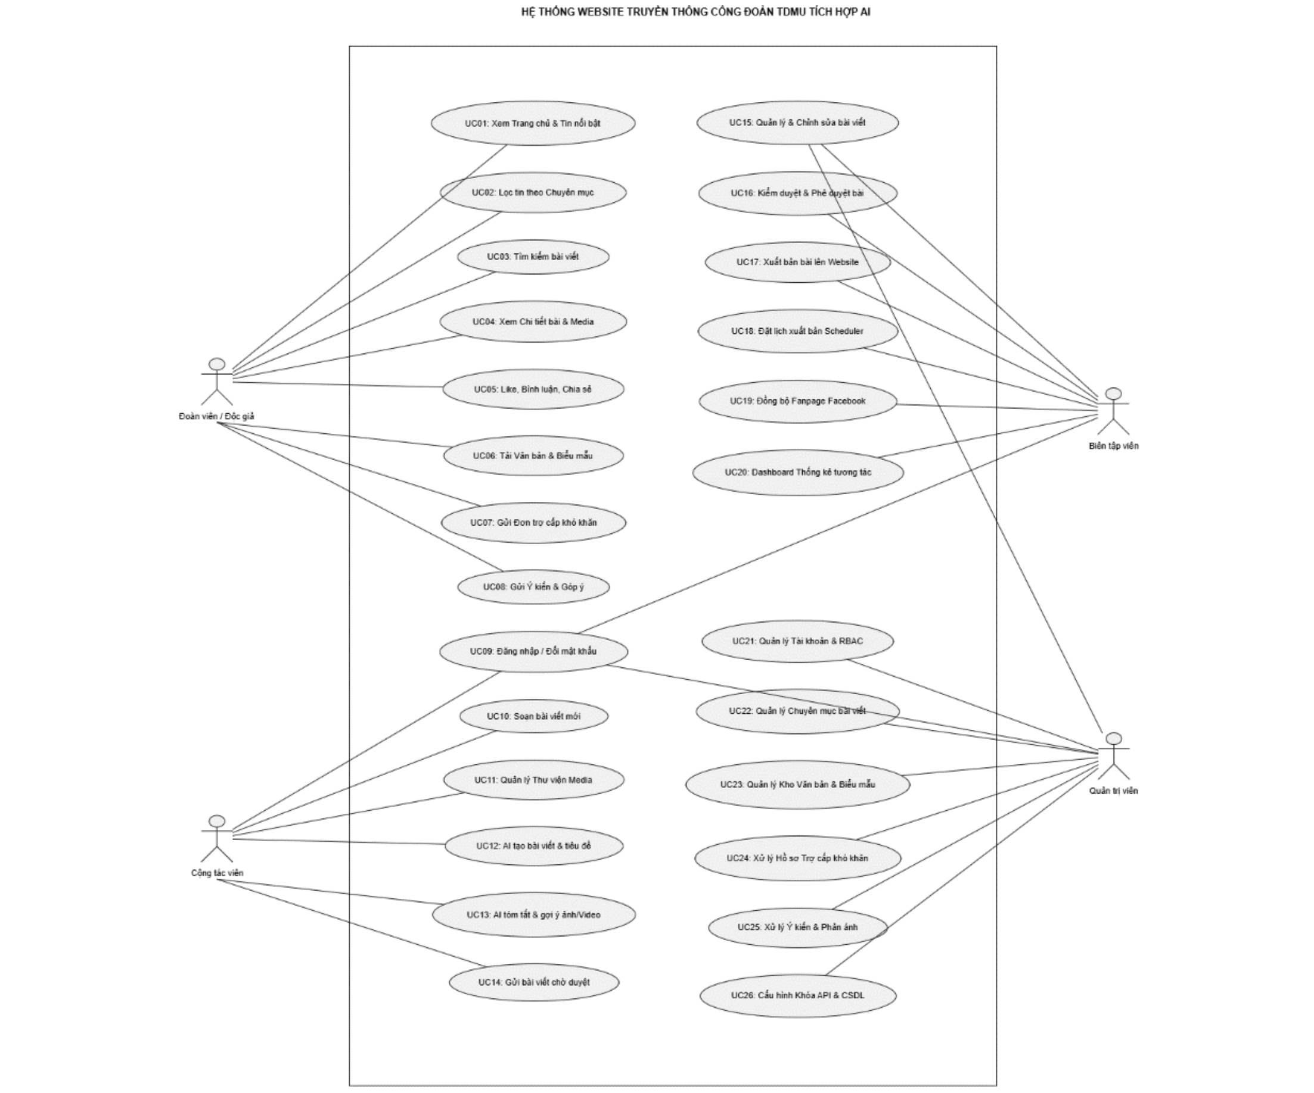
06 · THIẾT KẾ HỆ THỐNG
Đặt đúng vai trò và đúng dữ liệu
Bốn tác nhân — Admin, Editor, Contributor và User — đi qua 5 nhóm nghiệp vụ: nội dung, AI, xuất bản đa kênh, cổng thông tin và quản trị người dùng.
Use Case tổng quát là khung liên kết giữa quyền hạn, quy trình và chức năng của sản phẩm.
07

Slide 8
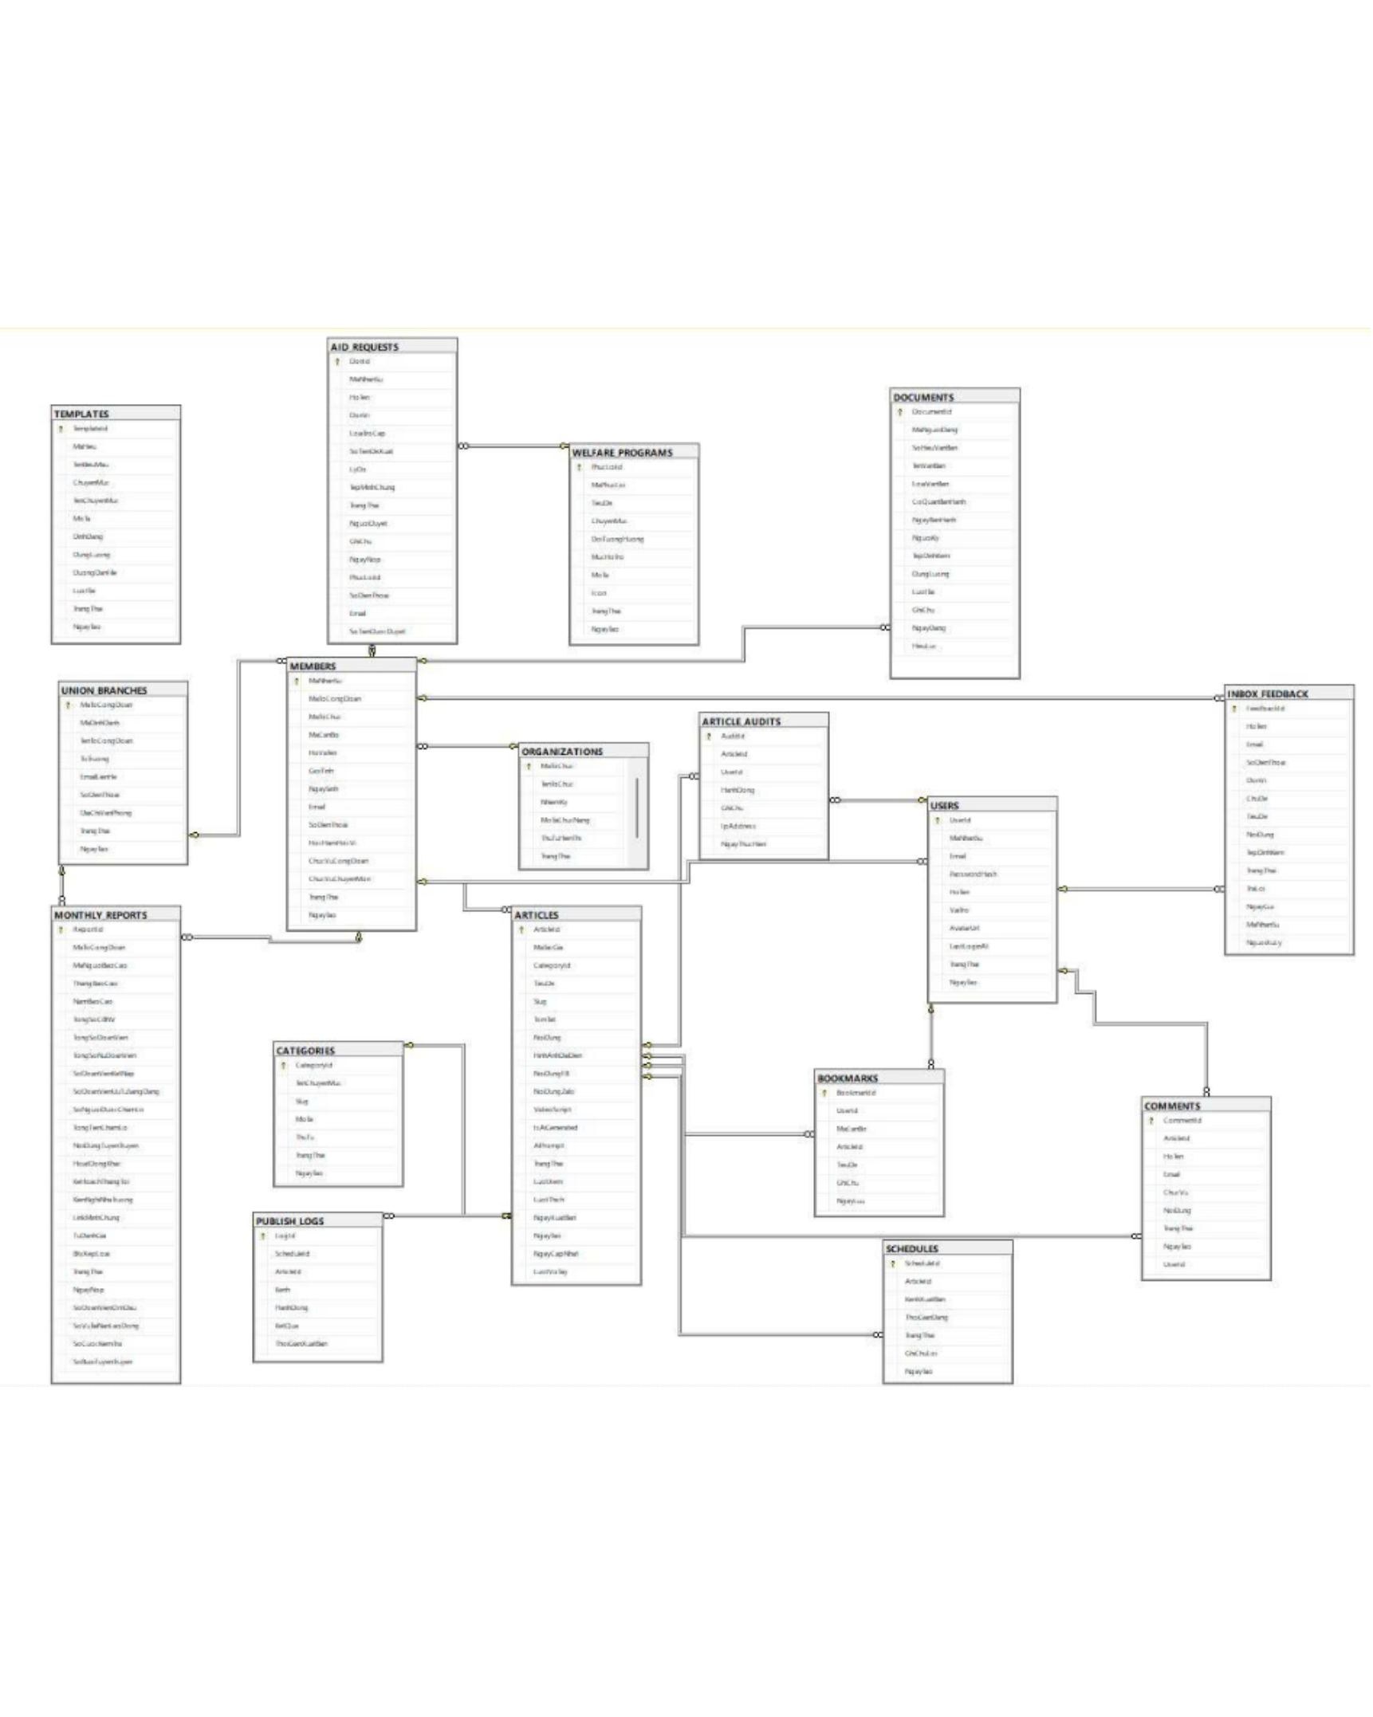
07 · CƠ SỞ DỮ LIỆU
15
Bảng dữ liệu giữ cho nội dung nhất quán
Mô hình quan hệ được chuẩn hóa , kết nối nhóm người dùng, bài viết, kiểm duyệt, lịch đăng, tài liệu, phúc lợi và phản hồi đoàn viên.
Khóa chính, khóa ngoại và chỉ mục hỗ trợ tính toàn vẹn giao dịch và truy vấn các luồng nội dung chính.
08

Slide 9
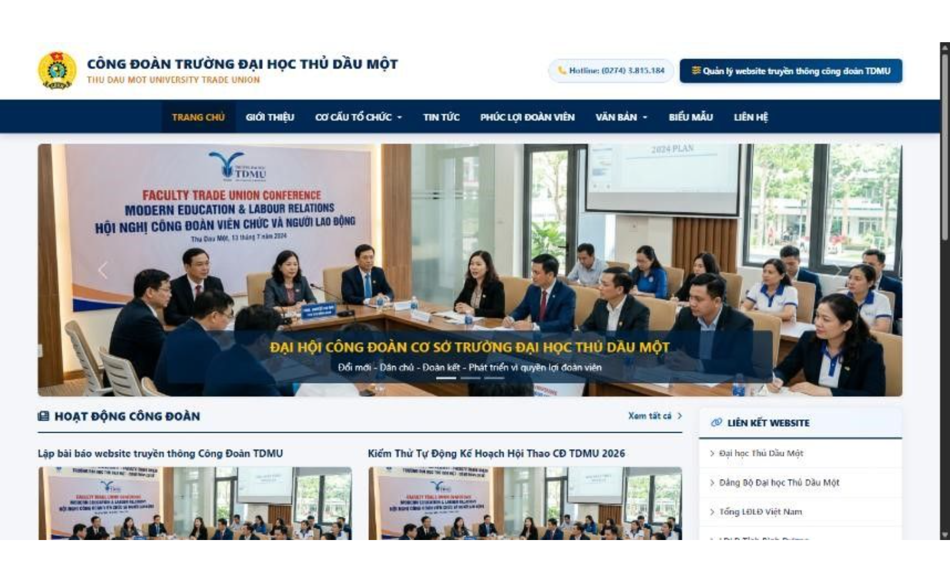
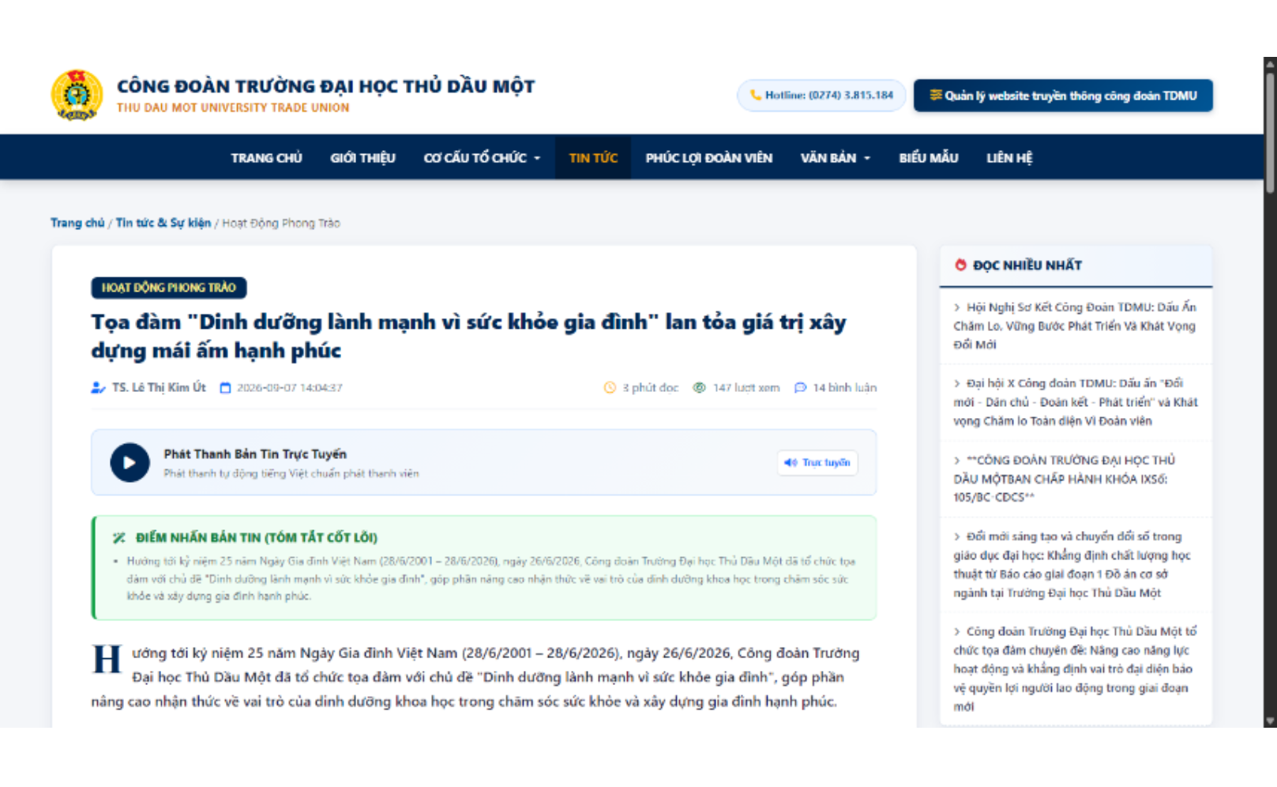
08 · BẰNG CHỨNG SẢN PHẨM
Cổng thông tin giúp đoàn viên đọc, tra cứu và tương tác
Trang chủ tập trung tin tức và sự kiện; bài viết hiển thị theo bố cục báo chí, có album ảnh, tài liệu đính kèm, Like, bình luận và chia sẻ.
09

Slide 10
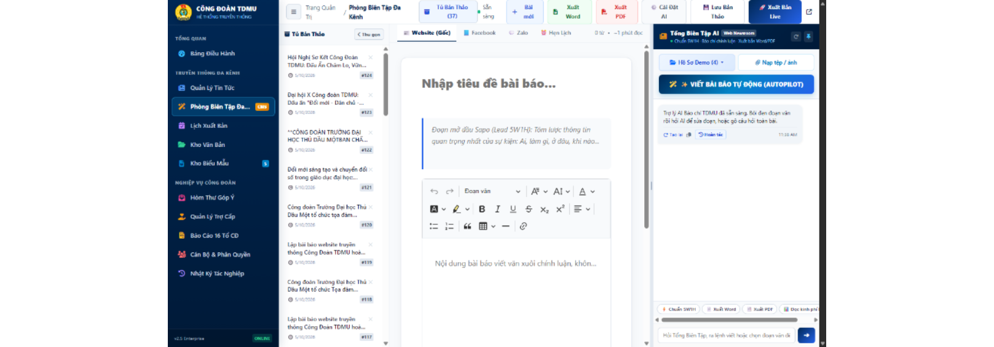
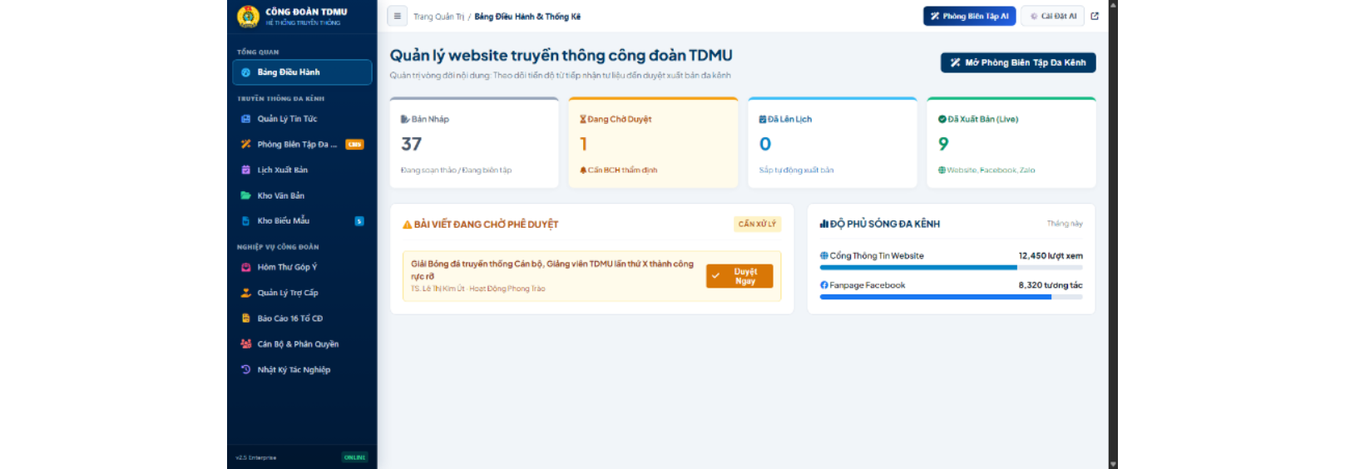
09 · KẾT QUẢ
Phân hệ quản trị biến việc xuất bản thành một quy trình có thể đo lường
Admin CMS tập trung hàng đợi duyệt bài, phòng biên tập AI, lịch đăng, xem trước Facebook/Zalo và Dashboard theo dõi tình trạng tin bài.
Kết quả thực nghiệm: hệ thống chạy ổn định trên môi trường staging. Hướng tiếp theo: hoàn thiện triển khai chính thức, RAG, SSO, Zalo OA và ứng dụng di động.
10

